Slide 1
שכבת הקו Ethernet, ARP

Slide 2
חלק 1
כתובת MAC
שתי כתובות לחבילה
ARP

Slide 3
1 bit (binary digit*) = the value of 0 or 1
8 bits = 1 byte
1024 bytes = 1 kilobyte
1024 kilobytes = 1 megabyte
1024 megabytes = 1 gigabyte
1024 gigabytes = 1 terabyte
1024 terabytes = 1 petabyte
Abbreviations
1 kilobyte = 1 k
1 megabyte = 1 MB
1 gigabyte = 1 GB
1 terabyte = 1 TB
1 petabyte = 1 PB
Size in "bytes"
Kilobyte (KB) = 1,024
Megabyte (MB) = 1,048,576
Gigabyte (GB) = 1,073,741,824
Terabyte (TB) = 1,099,511,627,776
Petabyte (PB) = 1,125,899,906,842,624

Slide 4
תזכורת על בסיסי ספירה
בסיס ספירה = מספר התווים המשמשים אותנו עבור שיטת ספירה מסוימת.
בכמה תווים שונים אנו משתמשים בשיטת הספירה העשרונית (דצימלית)?
בכמה תווים שונים אנו משתמשים בשיטת הספירה הבינארית?
הספירה הבינארית
הספירה העשרונית
2 תווים: 0,1
10 תווים: 0,1,2,3,4,5,6,7,8,9
בסיס ספירה 2
בסיס ספירה 10

Slide 5
ספירה הקסאדצימלית
Hexadecimal = hex = ספירה בבסיס 16.
16 תווים: 0,1,2,3,4,5,6,7,8,9,A,B,C,D,E,F

Slide 6

ספירה הקסאדצימלית
ייצוג הקסאדצימלי נפוץ מאוד בעולם המחשבים כי הוא מציע דרך נוחה וקריאה להציג ערך של בית אחד.
בית מיוצג ע"י שני תווי הקסא, למשל 2F או 50.

Slide 7
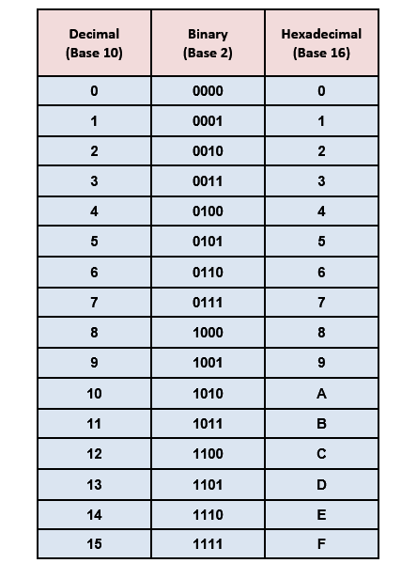

Slide 8
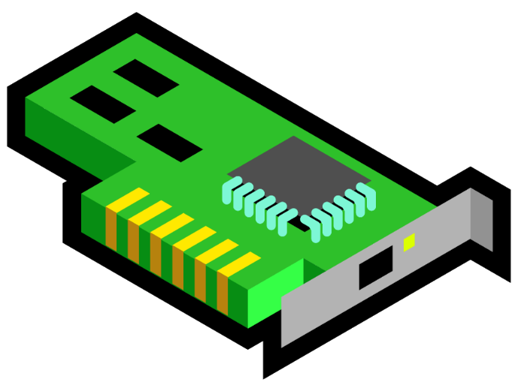
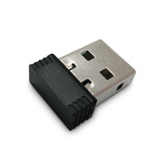
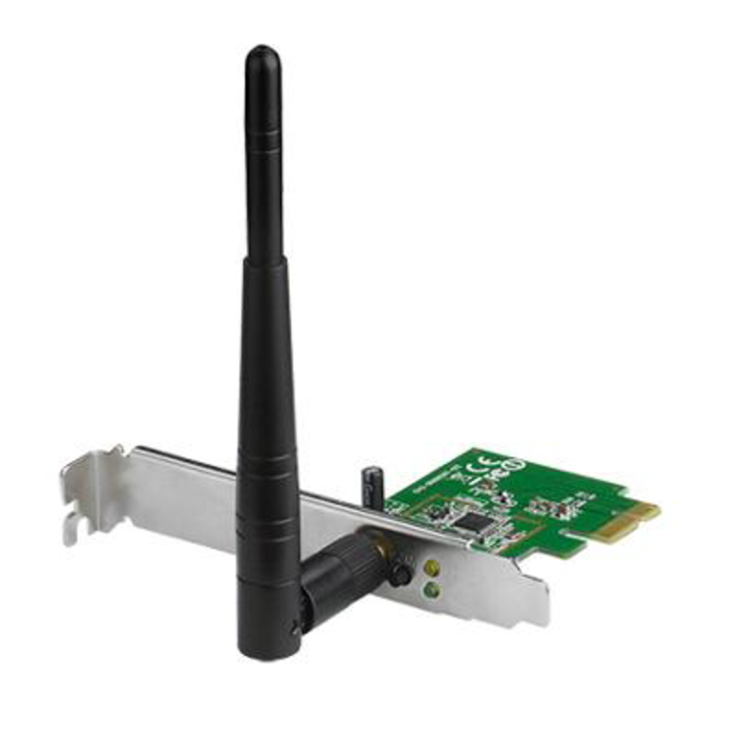
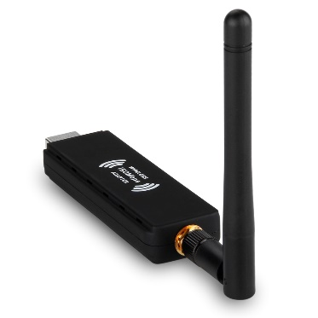
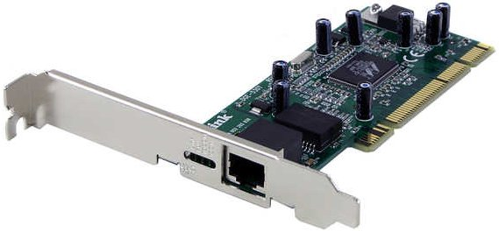
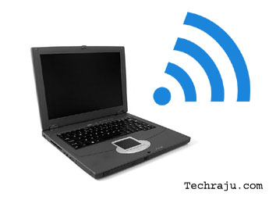
Interfaces
מהו Interface?
Interface = ממשק רשת.
במחשבים שלנו הממשק מסופק ע"י רכיב חומרה הנקרא כרטיס רשת.
כרטיסי רשת אלחוטיים
כרטיס רשת קווית

Slide 9

כתובת MAC
בכל כרטיס רשת שמיוצר בעולם מוטבעת כתובת הנקראת כתובת MAC או כתובת פיזית. לא ניתן לשנות אותה.
כתובת MAC היא כתובת ייחודית בכל העולם, כלומר אין שני כרטיסי רשת בעולם אשר מחזיקים את אותה כתובת MAC!
1A-23-F9-CD-06-9B

Slide 10

כתובת MAC
מכמה בתים מורכבת כתובת MAC?
כמה כתובות MAC שונות קיימות בעולם?
ארגון IEEE מחלק את טווחי כתובת לחברות הייצור.
1A-23-F9-CD-06-9B
2⁴⁸ = 281,474,976,710,656
Notes:
אנחנו רואים שזה מויצג על ידי 6 צמדי הקסא. ואנחנו יודעים כבר שכל צמד מייצג בית אחד, לכן אנחנו מניחים שזה 6 בתים. כלומר, כמה ביטים זה? 48.
זה יוצא משהו כמו 281 טריליארד כתובות שונות, שזה די מספיק לנו (בחישוב מהיר זה כמעט 40 אלף כרטיסי רשת לכל בן אדם על כדור הארץ...)
כל חברה שרוצה לייצר כרטיסי רשת מקבל מארגון התקינה IEEE טווח של כתובות שהיא יכול להשתמש בו, והיא חייבת להתחייב לא לייצר שני כרטיסים עם אותה כתובת MAC.
יש מאגרים באינטרנט שמאפשרים לנו לזהות לפי כתובת MAC את שם החברה המייצרת, וגם ווירשארק יודע לעשות את הקסם הזה. דוגמא למאגר: https://code.wireshark.org/review/gitweb?p=wireshark.git;a=blob_plain;f=manuf
לרוב החצי הראשון של כתובת MAC מלמד אותנו על היצרן (vendor) והחצי השני על זיהוי המוצר.

Slide 11


כתובות MAC מיוחדות
כמו אצל כתובות ה-IP גם במרחב כתובת ה-MAC יש כתובות מיוחדות ושמורות.
FF-FF-FF-FF-FF-FF
כתובת Broadcast כאשר נמצאת ב-Dst MAC -היעד הוא כולם
Notes:
כמו במקרה של IP שם הכתובת היא 255.255.255.255 גם פה כתובת ה-broadcast היא למעשה הכל אחדות. בהקסא זה מתבטא בתור FF-FF-FF-FF-FF-FF.

Slide 12

IP vs MAC
MAC Address
IP Address
כתובת פיזית
כתובת לוגית
כינוי
קבועה לנצח נצחים!
יכולה להשתנות
קבועה / משתנה
בצורה פיזית בחומרה
במערכת ההפעלה
איפה שמורה?
נקבעת בייצור
אחראי רשת או בעל המחשב
מי קובע?
חסרת משמעות (מלמדת רק על היצרן)
מלמדת אותנו על הרשת אליה המחשב שייך
משמעות הכתובת
Notes:
[שקף חשוב! לעבור ביחד איתם ולתת להם לענות על כל סעיף. לשאול שאלות מנחות]
מה ההבדל בין כתובת לוגית לכתובת פיזית?
זה קצת כמו ההבדל בין המידע ב-DNA שלכם, לבין הכתובת שלכם בבית.
המידע ב-DNA שלכם נקבע בלידה (האמת שאפילו קודם), לא יכול להשתנות והוא הולך איתכם כל החיים. לא משנה מה תעשו – הוא לא ישתנה.
הכתובת שלכם, לעומת זאת, יכולה להשתנות לאורך החיים, ומלמדת על איפה אתם גרים, יש לה חלקים (רחוב, מספר, עיר) וקיבלתם אותה מסיבה מסוימת. אם תעברו לעיר אחרת – הכתובת שלכם תשתנה.

Slide 13
Ethernet
תעודת זהות
Ethernet \ IEEE 802.3 | שם מלא
Xerox Parc | פותח ע"י
1973 | שנת פיתוח
RFC 791 | RFC
קו | שכבה
בינארי | טקסטואלי / בינארי
Stateless | Stateful / Stateless
הפרוטוקול הנפוץ ביותר לרשתות שאינן אלחוטיות.
הוכרז כתקן 802.3 IEEE בשנת 1983.
תפקידו העיקרי הוא להעביר את כתובות Src MAC, Dst MAC.

Slide 14
הודעת Ethernet
הודעת Ethernet מכונה Frame.
(הדרים) Headers
(מידע)Data
Footer CRC
Preamble | Destination MAC address | Source MAC address | Type
8 bytes | 6 bytes | 6 bytes | 2 bytes
Notes:
מה יש בשדה המידע של ETHERNET?
כמובן, IP Datagram. אנקפסולציה וזה.
מה זה Footer?
ל-Ethernet יש משהו מיוחד שלא ראינו עד כה, וזה מידע שמתווסף לסוף המידע שהוא עוטף, ולא בהתחלה.
זהו שדה של CRC (צ'קסאם, כמו שראינו בפרוטוקולים אחרים בשכבת התעבורה) שנכנס דווקא בסוף חלק ה-DATA, כלומר בסוף של שכבת האפליקציה, אך הדבר הזה שקוף ל-Wireshark ונבדק ברמת החומרה (אצל כרטיס הרשת). לכן לא נראה את זה בהסנפות. לא נתעמק בשדה הזה יותר.
אילו שדות יש לנו כאן?
השדות הברורים והחשובים ביותר הם כתובת ה-MAC של המקור והיעד. השדה Preamble נועד לסנכרון בין רכיבי הרשת ולהודיע להם שכאן מתחילה ההודעה.
הוא כתוב באפור מכיוון שגם אותו אנחנו לא נראה בהסנפות ב-Wireshark כי הוא מוּסר מהחבילה ברמת החומרה, בכרטיס הרשת.
שדה Type מאחסן מידע לגבי הפרוטוקול בשכבה שמעל. לרוב הערך שלו יהיה 0x0800 (זוכרים? הקסא) שזה הקוד של IP.

Slide 15
וזה כל תהליך האנקפסולציה!
אפליקציה Application
Data
Segment
תעבורה Transport
Headers
Data
packet
רשת Network
Headers
Headers
Data
Frame
קו Data Link
Headers
Headers
Headers
Data
פיזית Physical
Notes:
[שקף חשוב]
זהו, מבטיחים להפסיק להציק על הנושא הזה.
במחשב השולח התהליך הוא מלמעלה למטה.
במחשב המקבל התהליך הוא הפך, מקבלים את ה-frame המלא ולאט לאט מסירים ממנו שכבות (הדרים) עד שנשארים רק עם האפליקציה.
מי זוכר איך קוראים לכל הודעה?
למה אנחנו מתעלמים מהשכבה הפיזית בקורס?
השכבה הפיזית לא מוסיפה מידע לחבילה, כלומר כל מה שלמדנו עד עכשיו קובע את המידע הסופי של החבילה שעובר על גבי הכבלים או באוויר.
השכבה הפיזית עוסקת בשאלות של כיצד להעביר מידע על גבי תווך מסוים, ואנחנו לא ניכנס לזה יותר מדי.

Slide 16
כתובת MAC
חלק 2
שתי כתובות לחבילה
ARP

Slide 17

שתי כתובות על כל מכתב!
כל חבילה צריכה לכלול את שני סוגי הכתובות שלמדנו:
כתובת IP
כתובת MAC
Dst IP: __________ Dst MAC: __________
Notes:
עד היום למדנו שבחבילה יוצאת יש רק כתובת IP של היעד, אבל מהיום אנחנו לומדים שיש על כל חבילה יוצאת שתי כתובות!

Slide 18


מה עושה כרטיס רשת?
כרטיס רשת הוא רכיב חומרה אשר מקבל אותות חשמליים מהכבל / מהאוויר וממיר אותם למידע אשר ניתן להעביר למערכת ההפעלה.
כיצד יכול כרטיס הרשת לדעת מהו המידע המיועד אליו?
כרטיס רשת קורא רק חבילות שמיועדות לכתובת ה-MAC שלו!
Notes:
דמיינו כרטיס רשת אלחוטי שקולט בכל רגע נתון אינספור חבילות שמתרוצצות בחלל האוויר.
איך הוא יודע מה רלוונטי אליו?
התשובה היא ע"י כתובת ה-MAC.
כרטיס הרשת הוא רכיב לא מתוחכם במיוחד. הוא לא יודע, למשל, מה הכתובת IP של המחשב וזה גם לא כל כך מעניין אותו.
כתובת IP אפשר לשנות כל שניה. לכן הוא מסתמך על הדבר היחיד שקבוע לאורך כל חייו – כתובת ה-MAC שלו.
כרטיס רשת עובד בצורה הבאה – אם הוא רואה חבילה אשר מיועדת לכתובת ה-MAC שלו, הוא לוקח אותה ומעביר אותה הלאה, למערכת ההפעלה. אם לא – הוא מתעלם.

Slide 19

דוגמא רשת
מחשב א'
רשת
192.168.0.2
1A-23-F9-CD-06-9B

Slide 20
דוגמא רשת
לפניכם חבילות המגיעות מהרשת אל מחשב א'. האם הוא יקח או יזרוק אותן?
מחשב א'
✓
Dst IP: 192.168.0.2
Dst MAC: 1A-23-F9-CD-06-9B
✗
רשת
Dst IP: 192.7.7.7
Dst MAC: 1A-23-F9-CD-06-9B
192.168.0.2
1A-23-F9-CD-06-9B
Dst IP: 192.168.0.2
Dst MAC: BB-BB-BB-BB-BB
Dst IP: 192.168.0.2
Dst MAC: FF-FF-FF-FF-FF-FF

Slide 21

Next Hop
השיטה בה מטיילות חבילות באינטרנט, צעד אחר צעד, נקראת Next Hop (הקפיצה הבאה).
לכל אורך הדרך שעושה החבילה, כל תחנה רק מעבירה אותה צעד אחד קדימה.
בואו נראה איך זה עובד...
NEXT

Slide 22
כתובת MAC
שתי כתובות לחבילה
חלק 3
ARP

Slide 23
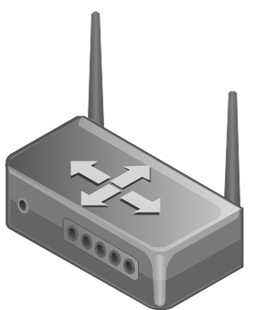
גילוי MAC
מחשב א'
איך כל מחשב יודע את כתובות ה-MAC של המחשבים הסמוכים אליו?
ראוטר א'
192.168.0.1 A1-A1-A1-A1-A1-A1
מחשב ב'
192.168.0.100 DD-DD-DD-DD-DD-DD
192.168.0.2 B1-B1-B1-B1-B1-B1

Slide 24
ARP
= ARP Address Resolution Protocol = פרוטוקול המאפשר לי לברר מהי כתובת ה-MAC של מחשב ברשת, כאשר אני יודע מה ה-IP שלו.

Slide 25
ARP
הפרוטוקול נמצא בשכבת הקו.
ללא שכבת רשת, תעבורה ואפליקציה!
הפרוטוקול בנוי מבקשות (ARP Request) ותגובות (ARP Response).
תעודת זהות
ARP = Address Resolution Protocol | שם מלא
Xerox Parc | פותח ע"י
1982 | שנת פיתוח
RFC 826 | RFC
קו | שכבה
Ethernet | עובר מעל...
בינארי | טקסטואלי / בינארי
Stateless | Stateful / Stateless

Slide 26
תהליך ARP
למי יש את ה-MAC של 192.168.0.2?
מחשב א'
לאיזו כתובת MAC מחשב א' מייעד את החבילה הזאת?
ראוטר א'
192.168.0.1 A1-A1-A1-A1-A1-A1
192.168.0.2 נמצא ב- B1-B1-B1-B1-B1-B1
מחשב ב'
192.168.0.100 DD-DD-DD-DD-DD-DD
מחשב א' רוצה לשלוח חבילה למחשב ב'.
הוא יודע את ה-IP שלו אבל לא יודע את ה-MAC שלו, ובלי שני סוגי הכתובות, לא ניתן לשלוח חבילה!!!
הוא שואל את השאלה את כל הרשת.
ולכן הוא ישים בכתובת ה-MAC יעד?
את כתובת ה-Broadcast FF-FF-FF-FF-FF-FF-FF.
192.168.0.2 B1-B1-B1-B1-B1-B1

Slide 27
וקצת יותר בפירוט...
מחשב א'
Ethernet
ARP Request
Src MAC: A1-A1-A1-A1-A1-A1 Dst MAC: FF-FF-FF-FF-FF-FF
Who has 192.168.0.2?
Src MAC: Dst MAC:
ראוטר א'
192.168.0.1 A1-A1-A1-A1-A1-A1
מחשב ב'
192.168.0.100 DD-DD-DD-DD-DD-DD
Ethernet
ARP Response
Src MAC: Dst MAC:
Src MAC: B1-B1-B1-B1-B1-B1 Dst MAC: A1-A1-A1-A1-A1-A1
192.168.0.2 is at B1-B1-B1-B1-B1-B1
192.168.0.2 B1-B1-B1-B1-B1-B1
האם רק מחשב ב' יכול לענות על השאלה הזאת?

Slide 28
לפני כל שליחה של חבילה ברשת צריך לבצע בקשת ARP
ב-ARP מתבצע תהליך של שמירת זכרון מטמון (Cache).
גם המחשב שלכם שומר כתובות MAC בזכרון כזה, כדי לחסוך שאילתות מיותרות. כדי לראות מה שמור במחשב שלכם הקישו ב-cmd את הפקודה arp –a.

